Slide 1
Mezinárodní spolupráce při správě daní
Mgr. Michal Tuláček
9. listopadu 2015

Slide 2
Osnova
Prameny
Mezinárodní spolupráce při správě daní
Výměna informací
CRS a FATCA
Další formy mezinárodní spolupráce při správě daní
Mezinárodní pomoc při vymáhání finančních pohledávek

Slide 3
Prameny – mezinárodní právo I
Úmluva o vzájemné správní pomoci v daňových záležitostech (2/2014 Sb. m. s.), tzv. Štrasburská úmluva
Multilaterální
Správní spolupráce, pomoc při vymáhání, doručování
Smlouvy o zamezení dvojímu zdanění
Modelové dohody (OECD, OSN)
Seznam smluv zde
Smlouvy o výměně informací v daňových záležitostech
TIEA - Tax Information Exchange Agreement
Seznam smluv zde
Dohoda se Spojenými státy americkými o zlepšení dodržování daňových předpisů v mezinárodním měřítku a s ohledem na právní předpisy Spojených států amerických o informacích a jejich oznamování obecně známé jako Foreign Account Tax Compliance Act (72/2014 Sb.), tzv. Dohoda FATCA

Slide 4
Prameny – mezinárodní právo II
Dohoda mezi Evropským společenstvím a Švýcarskou konfederací, kterou se stanoví opatření rovnocenná opatřením stanoveným směrnicí Rady 2003/48/ES o zdanění příjmů z úspor ve formě příjmů úrokového charakteru (Úř. věst. L 385, 29. 12. 2004, s. 30)
Obdobné dohody s Andorrou, Monakem, San Marinem, Lichtenštejnskem
Automatická výměna informací oznamovaných finančními institucemi
Společný standard pro oznamování a náležitou péči v oblasti informací o finančních účtech (CRS, „globální standard“)
Mnohostranná dohoda příslušných orgánů o automatické výměně informací o finančních účtech (MCAA)
Samy o sobě právně nezávazné!

Slide 5
Prameny – evropské právo I
Nepřímé daně
Nařízení Rady (EU) č. 904/2010, o správní spolupráci a boji proti podvodům v oblasti daně z přidané hodnoty
Nařízení Rady (EU) č. 389/2012, o správní spolupráci v oblasti spotřebních daní
Ostatní daně
Směrnice Rady 2011/16/EU, o správní spolupráci v oblasti daní (DAC)
Novela 2014/107/EU (DAC II), povinná automatická výměna informací v oblasti daní
Seznamy vyňatých účtů a neoznamujících finančních institucí v úředním věstníku
Připravovaná novela (DAC III), výměna závazných stanovisek
Směrnice Rady 2003/48/ES, o zdanění příjmů z úspor v podobě úrokových plateb (tzv. savings směrnice) [naplánováno zrušení]

Slide 6
Prameny – evropské právo II
Vymáhání daní
Směrnice rady 2010/24/EU, o vzájemné pomoci při vymáhání pohledávek vyplývajících z daní, poplatků, cel a jiných opatření

Slide 7
Prameny – české právo I
Zákon č. 164/2013 Sb., o mezinárodní spolupráci při správě daní
Provádí směrnici DAC, Štrasburskou úmluvu a ostatní mezinárodní smlouvy o výměně informací
Vyhláška č. 74/2013 Sb., o stanovení druhů příjmu a majetku […]
Zákon č. 330/2014 Sb., o výměně informací o finančních účtech se Spojenými státy americkými pro účely správy daní (tzv. zákon FATCA)
Vláda dnes schválila návrh na jeho zrušení k 1. lednu 2016!
Vláda dnes schválila návrh zákona, který do zákona o mezinárodní spolupráci transponuje směrnici DAC II!
Účinnost k 1. lednu 2016
Doprovodná vyhláška o stanovení vyňatých účtů
Sněmovní tisk 651

Slide 8
Prameny – české právo II
Zákon č. 586/1992 Sb., o daních z příjmů
Zákon č. 471/2011 Sb., o mezinárodní pomoci při vymáhání některých finančních pohledávek

Slide 9
Mezinárodní spolupráce
Výměna informací
Automatická
Povinná x Nepovinná
Z vlastní činnosti x Oznamované finančními institucemi
Na žádost
Spontánní
Doručování
Účast na úkonech, dílčích řízeních a postupech
Provádění souběžných daňových kontrol
Mezinárodní spolupráci lze při splnění zákonem stanovených podmínek odmítnout

Slide 10
Subjekty
Ministerstvo financí
Ústřední kontaktní orgán
Generální finanční ředitelství
Kontaktní orgán
Poveřený Ministerstvem
Správce daně
Finanční instituce

Slide 11
Automatická výměna informací I
Výměna informací z vlastní činnosti
Podle druhů příjmu nebo majetku (DAC)
V oblasti DPH a spotřebních daní (příslušná nařízení)
Na základě mezinárodní smlouvy (TEIA)
V přípravě výměna informací o závazných stanoviscích (DAC III)

Slide 12
Automatická výměna informací II
Výměna informací oznamovaných finančními institucemi
FATCA
DAC II
Smlouvy Evropské unie (Andorra, Monako, San Marino, Lichtenštejnsko, Švýcarsko)
Štrasburská úmluva
Smlouvy o zamezení dvojímu zdanění
Smlouvy o výměně informací v daňových záležitostech
O úrokových příjmech (Savings)

Slide 13
FATCA
Foreign Account Tax Compliance Act
Dohoda FATCA
Typ 1 – finanční instituce oznamuje údaje svému správci daně, ten zajistí předání do USA
Reciproční i nereciproční
Typ 2 – finanční instituce oznamuje údaje přímo do USA
V ČR:
Typ 1
Realizováno zákonem FATCA
Povinnost registrace u IRS (americká daňová správa)
V určitých případech nutnost aplikovat americké daňové právo

Slide 14
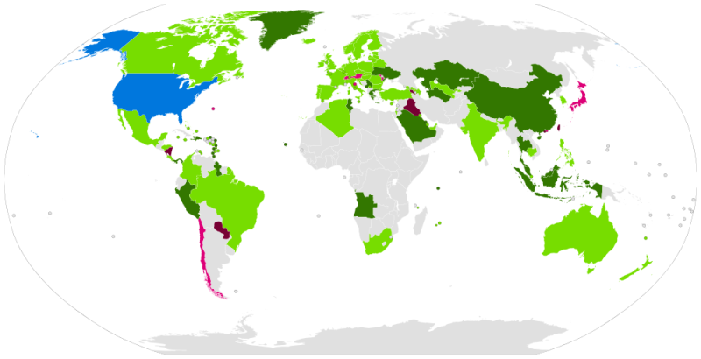
FATCA
Zdroj: Wikipedia

Slide 15
Globální standard (CRS)
Navržen OECD
Inspirováno dohodami FATCA
Společný standard pro výměnu informací
Není sám o sobě právně závazný
Používán ve všech zmíněných režimech výměny
Složitý a poměrně nejasný text v angličtině

Slide 16
Princip CRS & FATCA podle České úpravy
Oznamující a neoznamující české finanční instituce
Zúčastněný stát (širší přístup)
Oznamovaná osoba a pasivní nefinanční entita
Oznamovaný účet
Prověřování, zjišťování a Součinnost
Pokuty
Ochrana osobních údajů

Slide 17
CRS & FATCA v ČR po 1. lednu 2016
Oba druhy výměny budou mít jednotnou právní úpravu v zákoně o mezinárodní spolupráci
V tuto chvíli s doplňkovými pravidly pro USA (např. povinnost registrovat se u IRS)
Zákon FATCA bude zrušen

Slide 18
Výměna na žádost a spontánní výměna
Kontaktní místo může požádat o informace cizí kontaktní místo (a naopak)
Pouze pokud jsou vyčerpány vlastní zdroje informací nebo by byl získáním informací z vlastních zdrojů ohrožen cíl správy daní
Za stanovených podmínek lze poskytnutí odmítnout
Kontaktní místo může z vlastního podnětu poskytnout informace kontaktnímu místu jiného státu (a naopak)
Taxativní seznam důvodů
Zpětná vazba

Slide 19
Využití informací
Velmi široké
Primární využití při správě daní (zjištění, stanovení nebo zabezpečení daní a dalších peněžitých plnění)
Informace lze dále využít ve správním, soundím či trestním řízení týkajícím se porušení daňových předpisů
Stále platí daňová mlčenlivost

Slide 20
Vymáhání finančních pohledávek
Vymáhání
Zajištění
Výměna informací souvisejících s vymáháním a zajištěním
Doručování dokumentů
Exekuční titul – jednotný doklad o vymahatelnosti pohledávky
Lze aplikovat posečkání úhrady
Možnost odmítnout

Slide 21
Děkuji za pozornost

